Slide 1
Разработка чат-бота для управления системой мониторинга физического состояния шахтеров
Масный Дмитрий Игоревич
МГТУ им Н. Э. Баумана
Бакалавриат 4 курс
ID: 254187039

Slide 2
Актуальность и новизна
Диагностика состояния рабочего проводится стационарно либо до, либо после смены, что не дает информации о том, как ведет себя организм рабочего при нагрузках.
Из-за отсутствия данных о состоянии человека во время нагрузки, зачастую невозможно дать заключение о том, страдает ли он каким-либо заболеванием на ранних этапах, на которых лечение будет максимально эффективным и вред здоровью будет минимальным, или нет.
На данный момент на рынке отсутствуют системы непрерывного мониторинга физического состояния шахтеров. В связи с этим я предлагаю разработать систему мониторинга здоровья шахтеров в течение рабочей смены с применением технологий IoT.

Slide 3
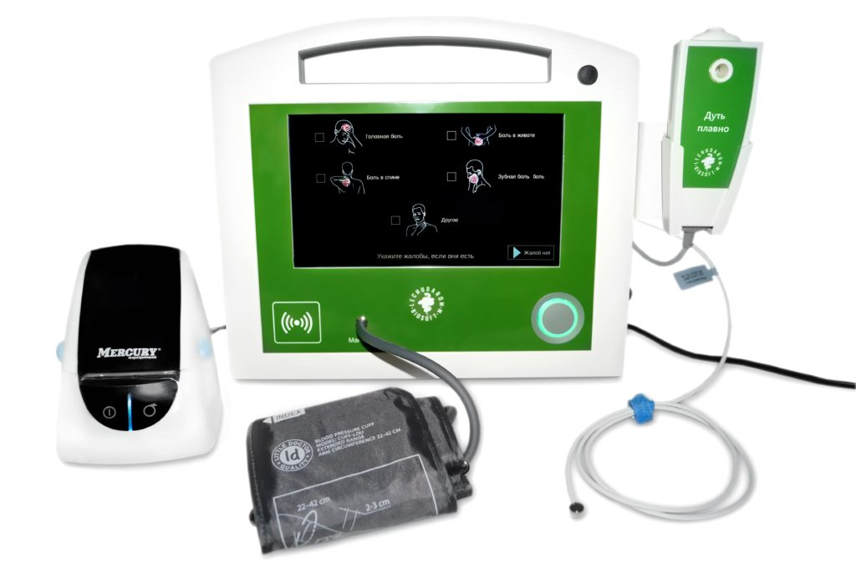
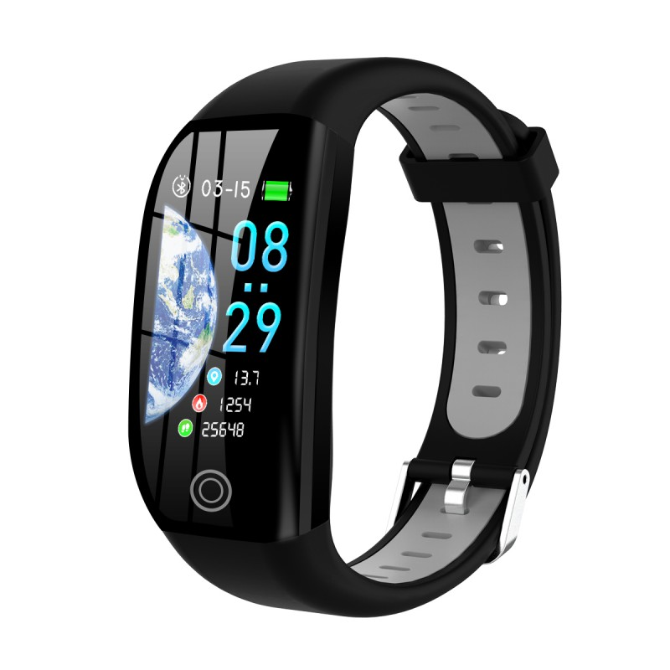
Сравнительный анализ

Slide 4
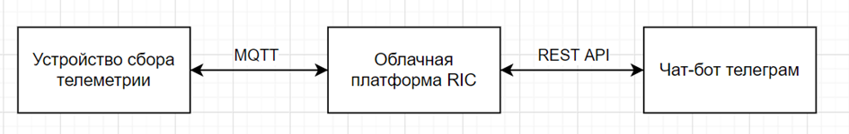
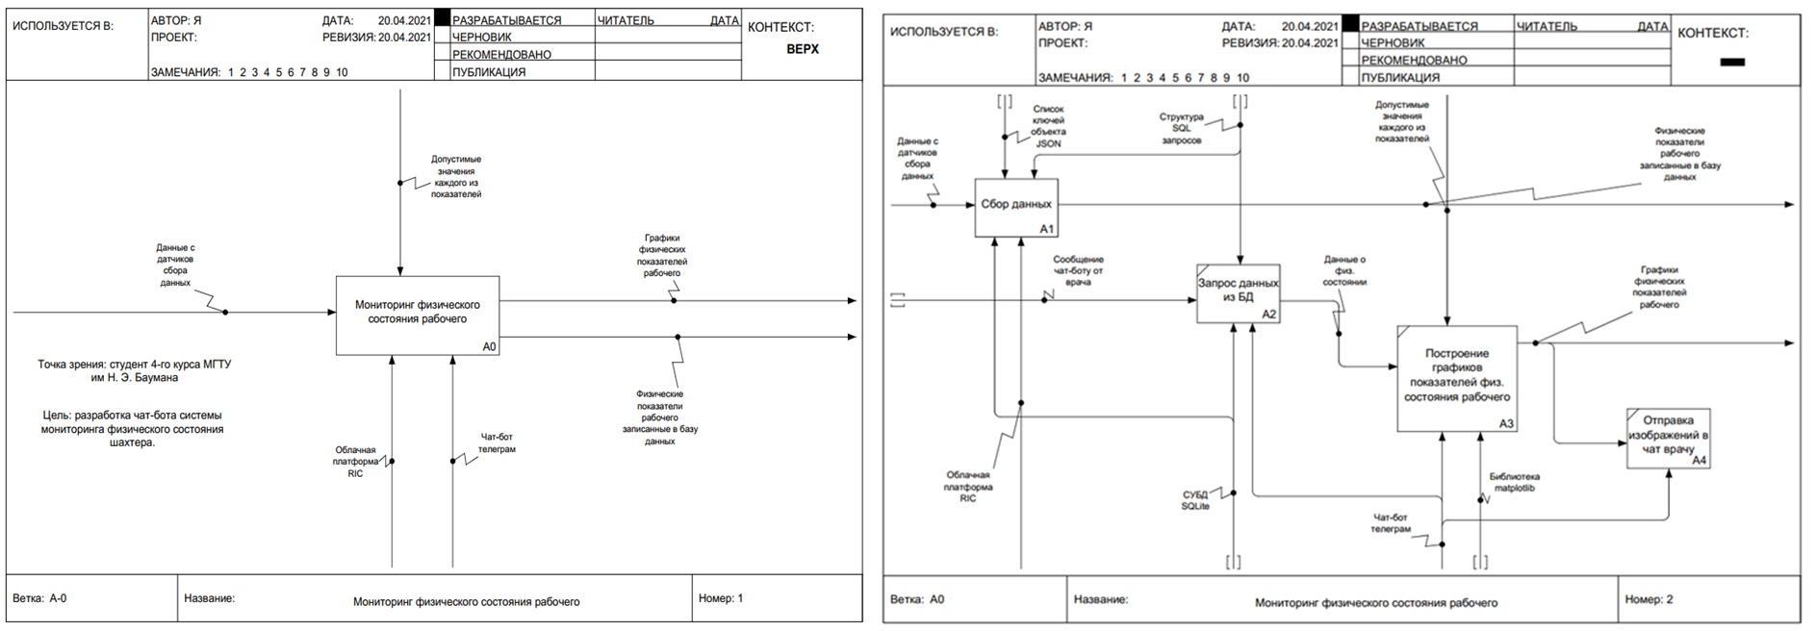
Описание предлагаемого решения

Slide 5
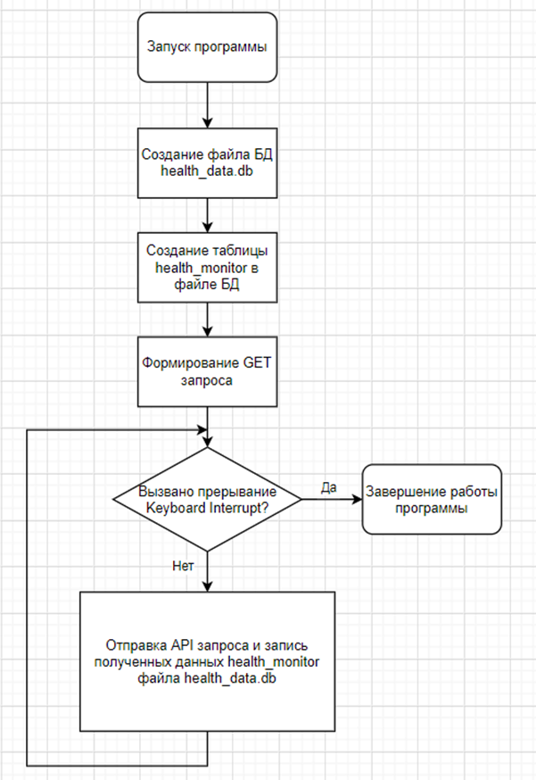
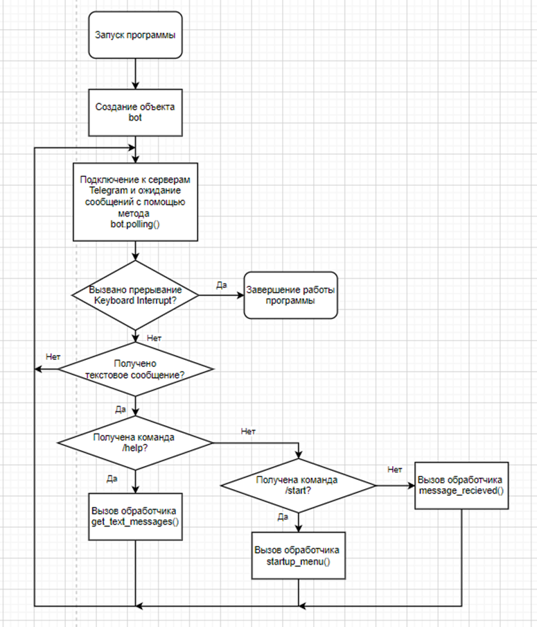
Алгоритмы работы программ

Slide 6
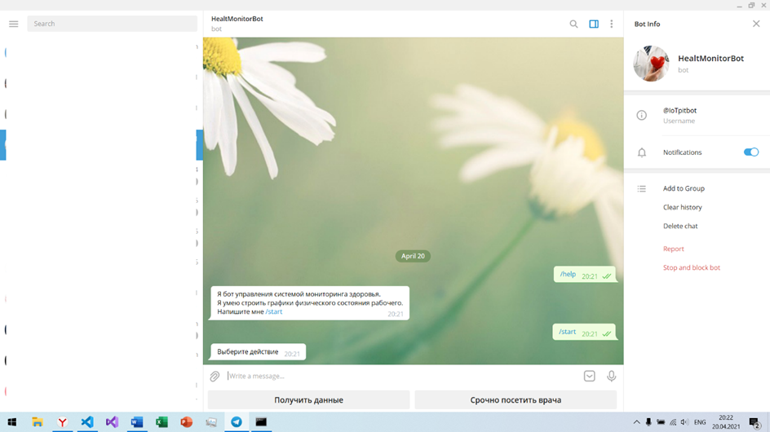
Тестирование

Slide 7
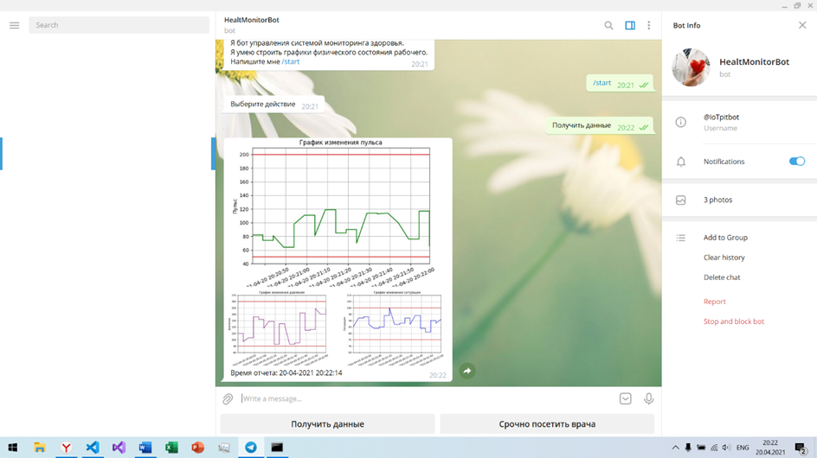
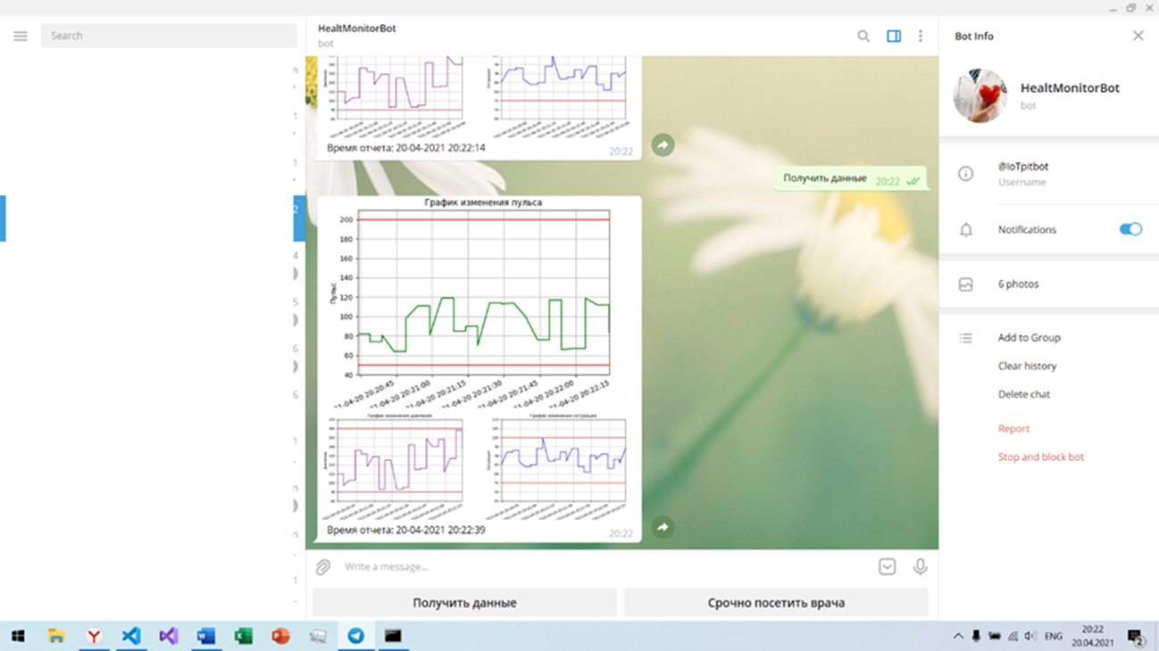
Тестирование

Slide 8
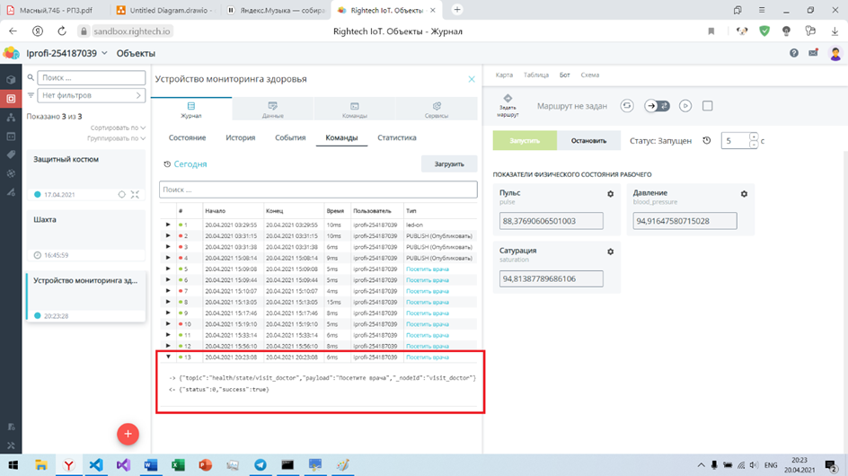
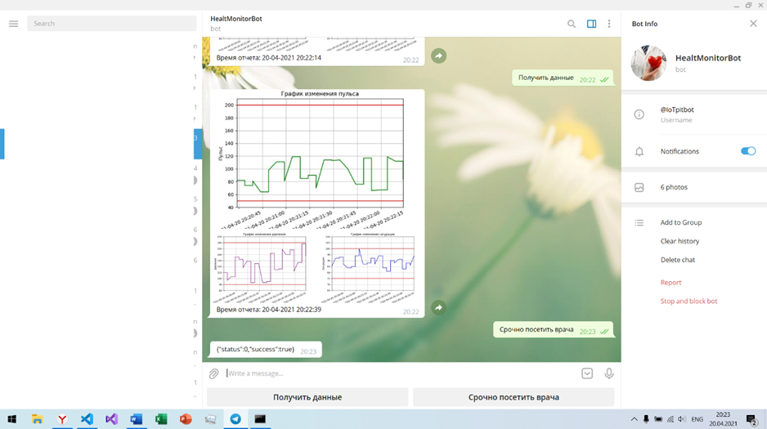
Тестирование

Slide 9
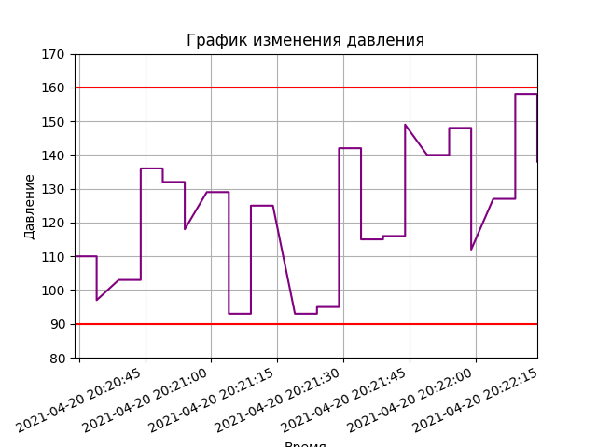
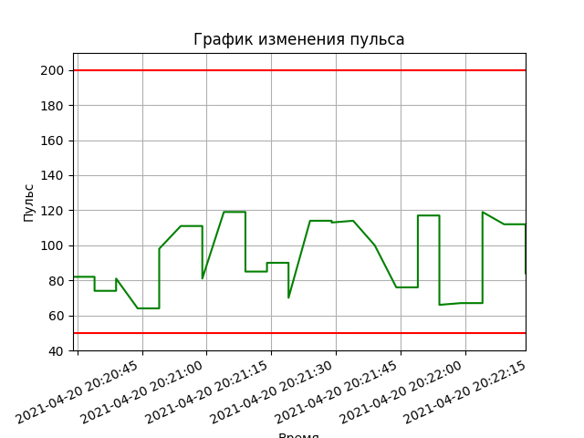
Визуализация полученных данных

Slide 10
Заключение
Отсутствие систем непрерывного мониторинга на рынке.
Наличие физической возможности создания системы и потребности в ее создании.
Был разработан исходный код чат-бота telegtam.
Были протестированы функциональные возможности чат-бота.
Внедрение системы на предприятиях горнодобывающей промышленности позволит своевременно выявлять хронические заболевания у шахтеров и вовремя начинать лечение. Данная мера способствует увеличению продолжительности жизни рабочих.

